Slide 1

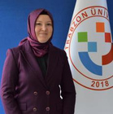
TRABZON ÜNİVERSİTESİ
TONYA MESLEK YÜKSEKOKULU
DR. ÖĞR. ÜYESI
UÇAR KÜÇÜK
İLK VE ACIL YARDIM PROGRAMI
2024-2025 MEZUNİYET TÖRENİ
GÖREVLİ ÖĞRETİM ELEMANI

Slide 2
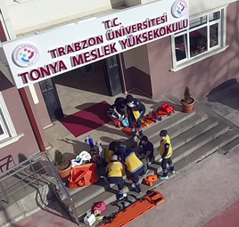
TRABZON ÜNİVERSİTESİ
TONYA MESLEK YÜKSEKOKULU
PERSONEL
TONYA MESLEK YÜKSEK OKULU
2024-2025 MEZUNİYET TÖRENİ
GÖREVLİ MEMUR

Slide 3
TRABZON ÜNİVERSİTESİ
TONYA MESLEK YÜKSEKOKULU
ÖĞRENCİ
TONYA MESLEK YÜKSEK OKULU
2024-2025 MEZUNİYET TÖRENİ
GÖREVLİ ÖĞRENCİ

